Slide 1
Conceptos de la democracia

Slide 2
Contenidos
Historia de la democracia
Tipos de democracia
Mecanismos de la democracia participativa
Plebiscito
Revocación de mandato
Consulta ciudadana
Iniciativa ciudadana
Cabildo abierto
Parlamento abierto
Condiciones y efectos

Slide 3
Abordaje
El estudio de los temas se hará desde una perspectiva histórica, teórica y práctica.
Se considerarán las iniciativas de reforma electoral presentadas.
Las apreciaciones a formular serán técnicas.

Slide 4
Historia de la democracia
El término democracia y sus derivados provienen de las palabras griegas demos (pueblo) y cratos (poder o gobierno).
01
En Grecia la nombraron también isonomía, que significa igualdad de ley o igualdad ante la ley. Traducido a nuestro tiempo sería el gobierno de las leyes.
02
Otro sinónimo de democracia fue isegoría, que quiere decir igualdad de palabra –durante la Asamblea o ekklessia-, o sea, toda aquella persona que tiene derechos políticos tiene derecho a hacer uso de la voz.
03

Slide 5
Historia de la democracia
La democracia es una práctica comunicativa; esto es, se realiza mediante la palabra y la razón, es, por decirlo así, una forma especial del modelo clásico del diálogo, que implica.
El respeto por la otra persona
El respeto por la razón
El compromiso por construir un acuerdo común sobre los asuntos públicos

Slide 6
Historia de la democracia
La democracia es, por lo tanto:
Una forma de gobierno
Un modo de organizar el poder político
Una manera de control del pueblo sobre quienes gobiernan
La transformación de pueblo objeto en pueblo sujeto

Slide 7
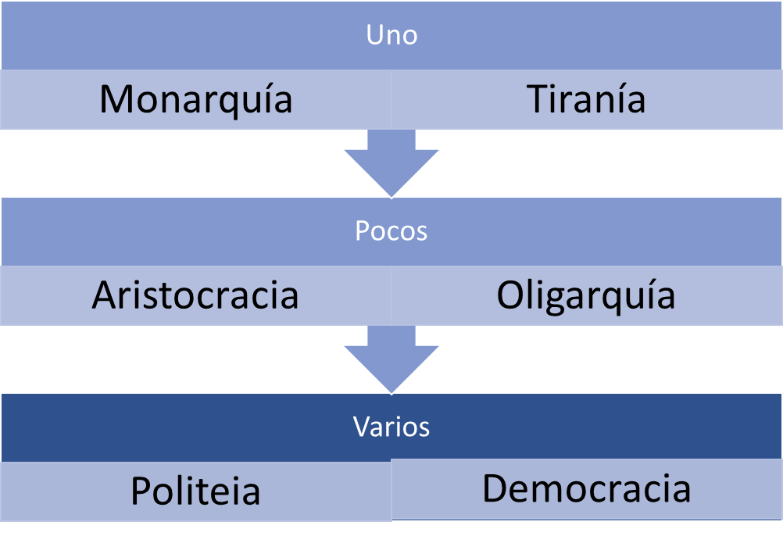
Historia de la democracia

Slide 8
Historia de la democracia
La democracia fue considerada una forma mala porque ejercía el poder para el bien de la mayoría, el pueblo; pero no para todos. Dejaba fuera a las minorías, en cambio, la politeia incluía a todas las clases.
En términos modernos, en cambio, se acostumbra oponer la democracia a la dictadura, y más generalmente, a los gobiernos autoritarios o totalitarios.

Slide 9
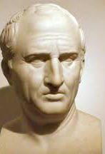
Historia de la democracia
Los romanos no pensaron que su res publica fuera una democracia, hasta el siglo XVIII fue que se le consideró así. No latinizaron el término griego δημοκρατία, ni existió un concepto semejante.
Para Cicerón, lo equivocado de una democracia era que todos los ciudadanos tuvieran el mismo derecho a expresarse y el voto valiera lo mismo, puesto que las decisiones eran tomadas por hombres ignorantes, sin experiencia y sin educación.

Slide 10
Historia de la democracia
Marcio.- El que te dedicara buenas palabras sería un adulador digno de la execración… ¿Qué pedís, perros, que no queréis ni la paz ni la guerra? La una os asusta; la otra os hace arrogantes. Quien se fía de vosotros encuentra liebres cuando quiere hallar leones, y gansos cuando querría zorro, no estáis más seguros, no, que el carbón encendido sobre el hielo, o el granizo expuesto al sol. Vuestra virtud consiste en estimar al que sus delitos han derrumbado y en maldecir la justicia que le alcanzó. Quien merece la grandeza, merece vuestro odio; vuestros afectos se parecen al apetito de un enfermo, que desea principalmente lo que puede hacerle más daño. El que depende de vuestro favor nada con aletas de plomo y abate las encinas con juncos. ¡Andad que os ahorquen! ¿Fiarse de vosotros? ¡Pero si a cada minuto cambiáis de sentimiento, llamando noble al que era poco antes objeto de vuestro odio, y vil al que enguirnaldabais de flores! ¿Qué ocurre para que recorráis los diferentes barrios de la ciudad vociferando contra el noble Senado, que, bajo la protección de los dioses, os garantiza el orden, sin que os devoréis los unos a los otros? ¿Qué es lo que buscan?

Slide 11
Historia de la democracia
Constitución mixta de Roma
Democracia: los comicios
Aristocracia: el Senado
Monarquía: los cónsules

Slide 12
Historia de la democracia
El Dictionnaire Universel de Furetière (1690) se define a la democracia como: “clase de gobierno donde el pueblo tiene toda la autoridad. La democracia sólo floreció en las repúblicas de Roma y Atenas”.
Para Sieyès, en la democracia los ciudadanos hacen las leyes, y nombran directamente a sus funcionarios públicos.
En “La república de Oceana”, James Harrington señaló que la clave para que las elecciones fueran democráticas reside en su periodicidad, para que el pueblo pueda evaluar constantemente a los gobernantes, quitando o refrendando su confianza y con ello incidiendo en los asuntos públicos.

Slide 13
Historia de la democracia
Alexis de Tocqueville realiza un estudio sobre el gobierno americano, responde a la pregunta acerca de ¿en qué consistió este invalorable aporte de la democracia en América? En que lograron resolver este problema al vincular dos principios: el de la igualdad de condiciones y el de la representación (además de un marco constitucional) los dos pilares en que descansa la democracia moderna.
Hay que recordar que Tocqueville duda de la capacidad del pueblo para acertar en la selección de las mejores personas para hacerse cargo del gobierno, y elogia la elección indirecta, como el método para conseguir que lleguen las mentes más ilustres a los altos cargos.

Slide 14
Historia de la democracia
La democracia moderna, particularmente en occidente, implica un constante y delicado equilibrio entre:
La ampliación del derecho al voto (activo y pasivo)
La participación en las decisiones de gobierno
El respeto a los derechos humanos
La gobernabilidad

Slide 15
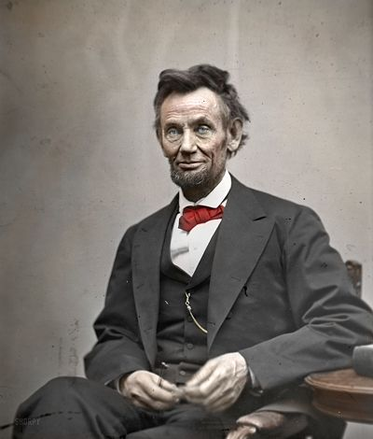
Tipos de democracia
En la “oración de Getysburg”, de Lincoln, se afirma: “La democracia es el gobierno del pueblo por el pueblo y para el pueblo, pero no se precisa ni quien es el pueblo, el grado o profundidad de esa participación, ni la forma en que se realiza.

Slide 16
Tipos de democracia
Procedimental
Genética
Minimalista
Responsiva
Participativa
Deliberativa
Asociacionista
Igualitaria o social

Slide 17
Tipos de democracia
Por democracia directa entendemos la participación de la ciudadanía en la toma inmediata de las decisiones de gobierno, ya sea tanto en cuestiones de administración pública como de justicia y de cualquier materia. No puede implicar la supresión de todo cargo de gobierno; mas bien niega la idea de que tales puestos detenten la “representación popular”.

Slide 18
Tipos de democracia
La democracia indirecta o representativa, surge de la noción de mandato o representación del derecho civil. En virtud de esta figura, existen personas actúan en nombre de otras para la toma de decisiones políticas, y que son designadas mediante elecciones; el mandato que se otorga puede ser vinculativo, cuando quienes representan pueden ser sancionados o incluso perder el puesto, si se apartan de las instrucciones dadas por quienes sufragaron en su favor; o no vinculativo, cuando no existe esa posibilidad de sanción.

Slide 19
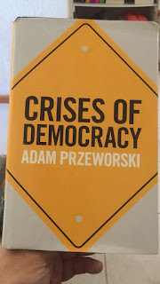
Tipos de democracia
Un concepto de democracia mínima o electoralista es “un arreglo político en el que el pueblo selecciona a sus gobernantes a través de elecciones, y tiene una posibilidad razonable de remover a quienes se encuentran en elejercicio del cargo, si ya no le gustan” (Adam Przeworski)

Slide 20
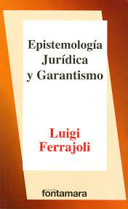
Tipos de democracia
La democracia garantista, desarrollada por Ferrajoli, está construida:
a) Por las normas formales sobre el quién y el cómo de las decisiones, que garantizan, con la igualdad en derechos políticos, la representatividad de las instituciones parlamentarias y el gobierno de la mayoría;
b) Por las normas sustanciales sobre qué cosa se debe o no debe decidir, las cuales se identifican con los derechos de libertad, que el estado no debe violar y con los derechos sociales que éste debe satisfacer.

Slide 21
Tipos de democracia
La democracia participativa implica el involucramiento efectivo de la ciudadanía, en particular los grupos desposeídos, en la toma de decisiones públicas, de manera que se logre una redistribución del poder en favor las ciudadanas y los ciudadanos, generando un cambio de abajo hacia arriba. Así, el pueblo participa en el ejercicio del poder, lo delga en parte, pero siempre lo controla.

Slide 22
Tipos de democracia
Democracia semidirecta, que es aquella en la que las que la ciudadanía elige representantes, pero a la vez puede participar en la toma de decisiones, principalmente (aunque no solamente) legislativas.
Requiere de mecanismos de participación ciudadana, y en su visión moderna, se articula con la democracia representativa en tanto no se elimina la necesidad de la representación política, sino que esta es complementada.

Slide 23
Tipos de democracia
La democracia deliberativa busca un procedimiento de toma de decisiones públicas mediante la discusión colectiva, en un diálogo que:
Garantice la participación de todas las personas interesadas
Todas puedan expresar su punto de vista
Los puntos de vista se justifiquen a partir del interés colectivo y no meramente preferencias personales o de grupo
Se acepte un consenso mayoritario
Se respete el principio de autonomía moral, por el que existe un ámbito personal de decisiones donde la democracia no debe decidir

Slide 24
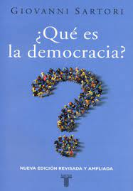
Tipos de democracia (lo que no es)
Conceptos históricos: tiranía y dictadura.
Gobierno totalitario:
Cuenta con una ideología oficial.
Existe un único partido político, regido por un grupo cerrado de personas.
Monopolio de las armas.
Monopolio o control de los medios de comunicación.
Sistema policiaco aterrorizante
Economía dirigida centralmente.

Slide 25
!Muchas gracias!
Formas de contacto:
@TEPJF_EJE

